Slide 1
Estimation d’effort avec CrumbScale
Estimation initiale et estimation rapide de nouveaux items

Slide 2
CrumbScale
2007 Invention (Phillipe Cantin)
2009-2010 Partage via blogue
2017 Description dans le livre Rally-Point Backlog
2022 GitHub officiel
Utilisation
Multiples domaines
Petits, moyens et grands projets
Pas seulement utilisé pour estimer l’effort (valeur, quantité, …)

Slide 3
Estimation en points d’effort
Simplicité
Rapidité
Fin de la ré-estimation
Aucun liens entre les heures et les points

Slide 4
CrumbScale
Élimine la confusion liée à l’estimation en point
Reste précis dans le temps
Élimine le besoin de ré-estimation
Diminue le temps d’estimation
Supporte une prédictibilité et planification plus robuste
Résultats acceptés par le groupe
Création d’un outils d’estimation rapide pour futures items de backlog

Slide 5
Méthode
Procédure en 2 étapes
Pas besoin de formation spéciale pour le groupe
Au moins 1 personne ayant déjà utilisé CrumbScale
Estimation moyenne de 30-60 items par heures
et
Estimation rapide des futures items de backlog

Slide 6
Estimation CrumbScale

Slide 7
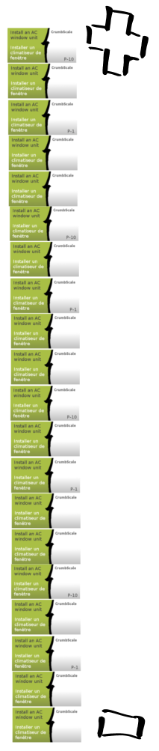
Étape 1/2
Ordonnancement par grosseur relative
*via « insert sort »

Slide 8
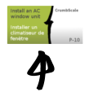
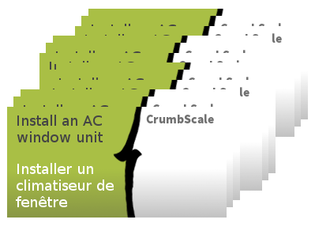
Étape 1/2
Insérer une première histoire dans la liste.

Slide 9
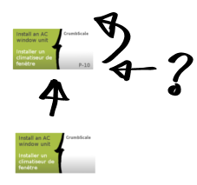
Étape 1/2
Insérer une deuxième histoire en se posant la question:
‘Est-ce plus gros que…?’

Slide 10
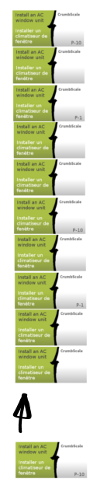
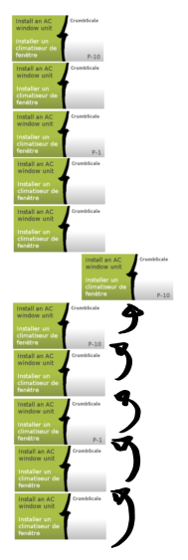
Étape 1/2
Toujours insérer par le bas
Q: ‘Est-ce plus gros que…?’
Corriger les erreurs trouvées
Répéter pour toutes les histoires. Monter dans la liste avec la question:
‘Est-ce plus gros que…?’

Slide 11
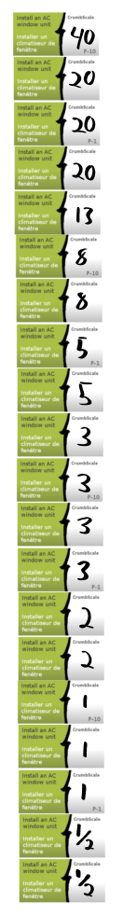
Étape 2/2
Distribution de l’échelle de points

Slide 12
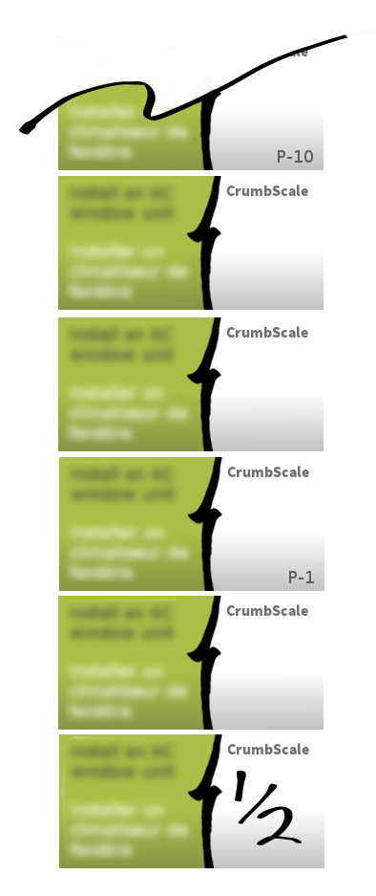

Étape 2/2
Identifier les Crumbs de ½
(sans impact)
Échelle d’estimation
Une histoire ‘Crumb’ est tellement petite qu’elle ne dérange pas votre horaire.
Crumb

Slide 13
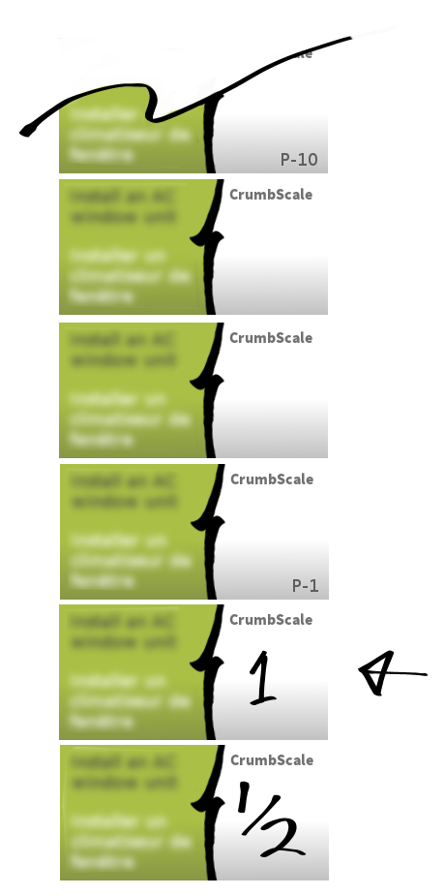
Étape 2/2
La première histoire plus gros qu’une ‘Crumb’, prend la valeur 1
­>Crumb

Slide 14
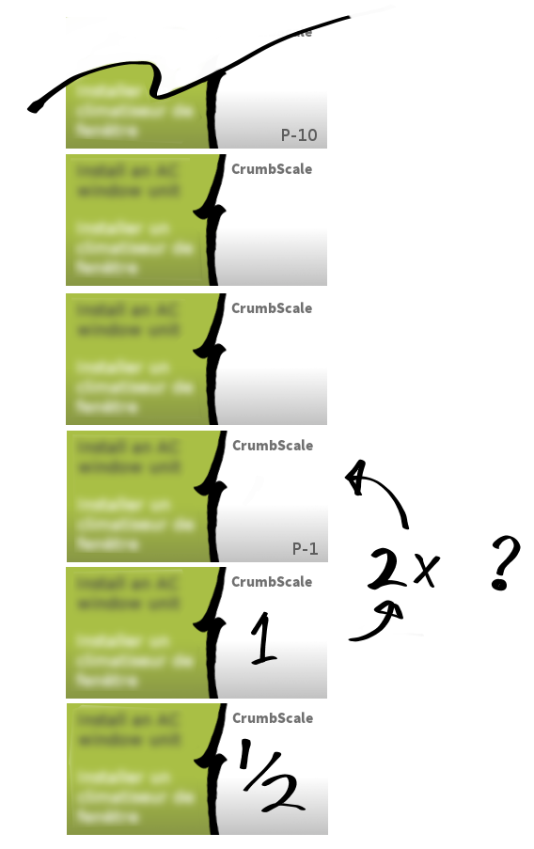
Étape 2/2
‘Est-ce au moins 2x plus gros que…?’
En montant dans la liste, se poser la question:
‘Est-ce que la prochaine histoires est au moins 2x plus grosse?’

Slide 15
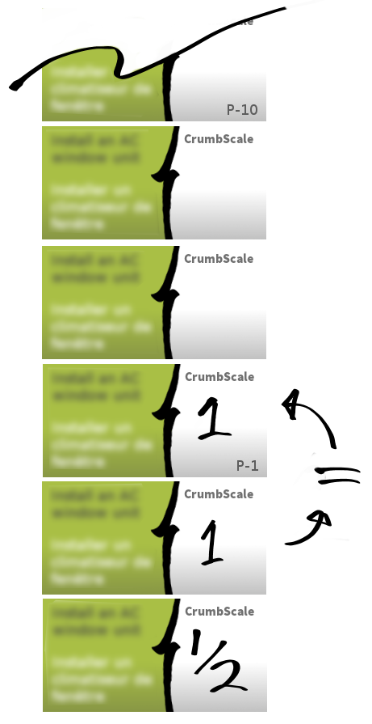
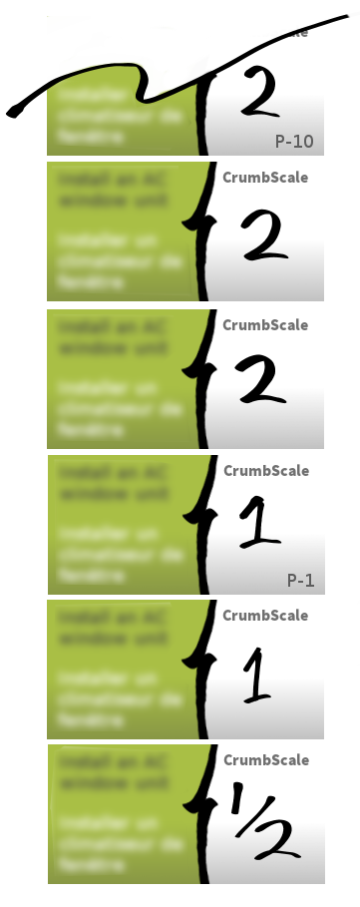
Étape 2/2
‘Est-ce au moins 2x plus gros que…?’
Si la prochaine histoire n’est pas au moins 2x plus grosse, elle prend la même valeur sinon on passe à la valeur suivante dans l’échelle d’estimation.

Slide 16
Étape 2/2
Identifier les ½ (sans impact)
Q: ‘Est-ce au moins 2x plus gros que…?’
Corriger les erreurs trouvées
On monte dans liste en répétant le même processus pour tous les items
Si il y a une longue série avec la même valeur, on ne compare pas seulement avec le dernier item mais bien avec 2-3 items dans la série.

Slide 17
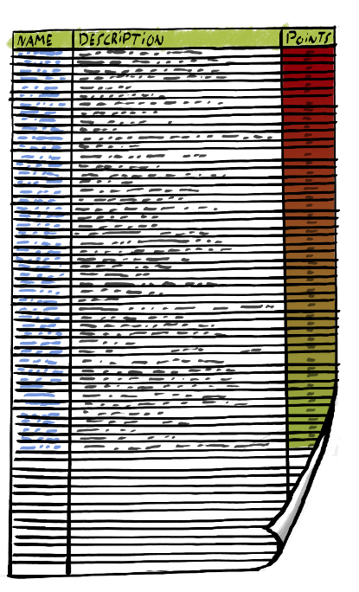
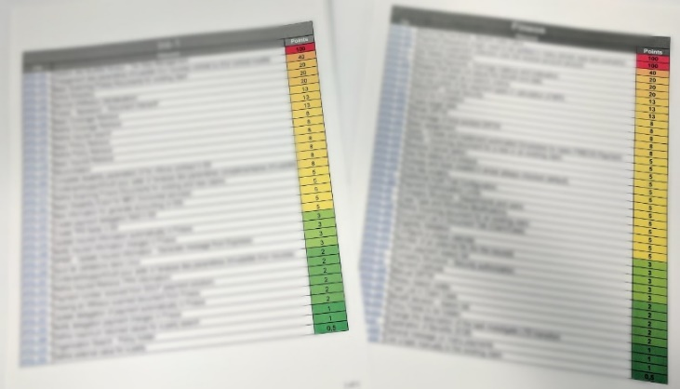
Résultat
Estimation initiale
Outil d’estimation rapide
Aucun liens avec les heures
Rapide
Simple
Créer une image ou imprimer l’outil afin de ne pas être tenté de le modifier les valeurs.

Slide 18
Outil d’estimation rapide

Slide 19


Outil d’estimation rapide
Ne change pas pendant tout le projet
Fondamental pour l’atteindre la prédictibilité
Permet des estimations ultra rapides

Slide 20
Estimation rapide
Après que le PO/Arch. à décrit le nouvel item:
Trouver un travail similaire dans la liste
Assigner cette valeur à la nouvelle histoire
Avec cet outil, on ne cherche pas d’item avec la même grosseur d’effort mais bien un item avec du travail de type similaire.
Une estimation à l’aide de cet outil devrait prendre 30-60 secondes.

Slide 21
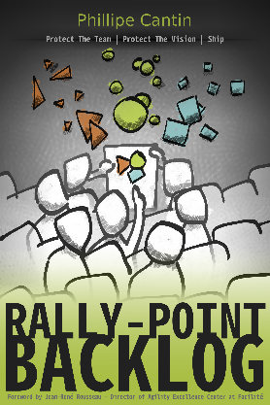
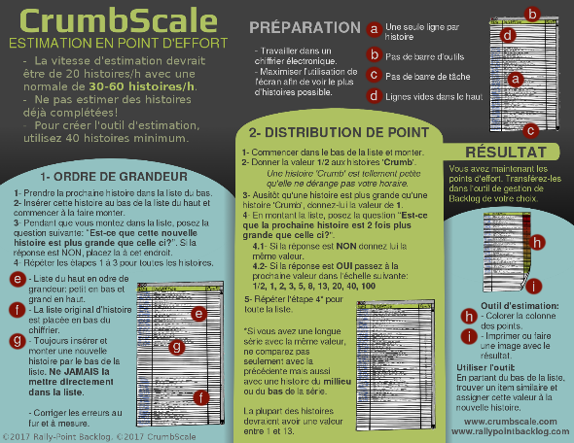

Références
https://github.com/pcantin/crumbscale
How To
Troubleshooting
Cheat-Sheets
Rally-Point Backlog
Amazon
Formats eBook et papier

